Slide 1

Dr Christophe OGOR, médecin endocrinologue
Réunion scientifique CPTS Quimper - Actualités parcours de soin
14 Octobre 2024

Slide 2
Sommaire
Introduction Dr Ogor
Définition
Guide de parcours de soin HAS
  Dépistage
  Profil patient : objectif HbA1c
  Vaccination
Recommandations HAS 2024 / SFD 2023
Recours à l’endocrinologue

Slide 3
Le Diabète est une pathologie fréquente
les patients âgés de plus de 45 ans ayant un des facteurs de risque suivants et en leur prescrivant un test de dépistage ANAES 2003
Dans le monde :
537 millions de diabétiques (entre 20 et 79 ans) soit 10,5% de la population mondiale de cette tranche d’âge
  11,3 % d’ici 2030
  12,2% d’ici 2045
En France :
6,07 % de la population en 2021, atteinte de diabète traité pharmacologiquement soit > 4 millions
Prévalence réelle du diabète en France > 8 ? % de la population adulte (en comptant les non traités ?)
Il y aurait 10% de prédiabétiques …
54,9% d’hommes et 45,1 % de femmes
Assurance Maladie. Data pathologie : diabète

Slide 4
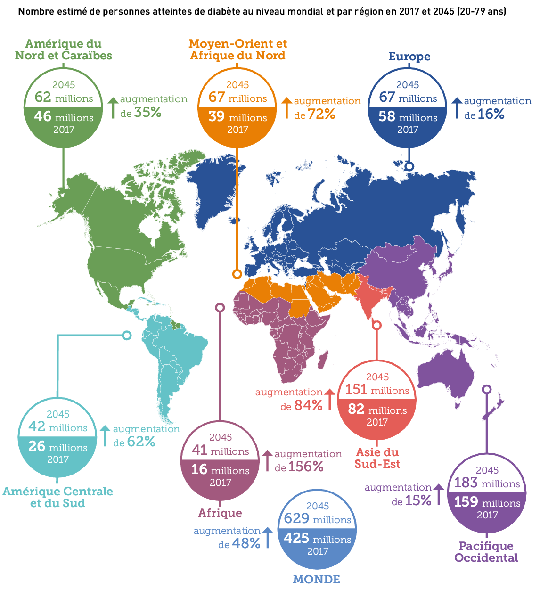

Slide 5
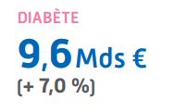
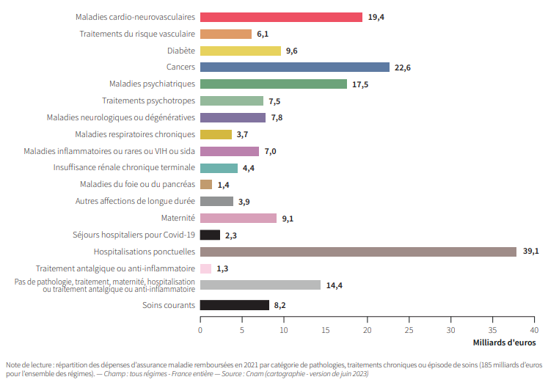
Le diabète a un fort impact sociétal
SYNTHÈSE DU RAPPORT DE PROPOSITIONS DE L’ASSURANCE MALADIE POUR 2024

Slide 6
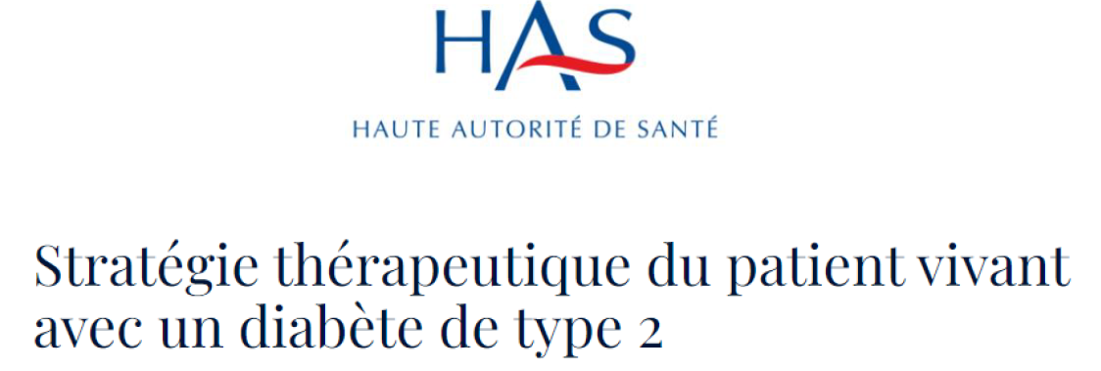
Définition du diabète
Le diabète sucré est défini par l’élévation chronique de la concentration de glucose dans le sang (hyperglycémie) et regroupe plusieurs maladies de pathogénie différente (trouble de la sécrétion et/ou de l’action de l’insuline).
Selon les critères proposés par l’Organisation mondiale de la santé, le diabète est défini par :
  une glycémie > 1,26 g/l (7,0 mmol/l) après un jeûne de 8 heures et vérifiée à deux reprises ;
  ou la présence de symptômes de diabète (polyurie, polydipsie, amaigrissement) associée à une glycémie (sur plasma veineux) > 2 g/l (11,1 mmol/l) ;
  ou une glycémie (sur plasma veineux) > 2 g/l (11,1 mmol/l) 2 heures après une charge orale de 75 g de glucose.
Stratégie thérapeutique du patient vivant avec un Diabète de type 2 - HAS 2024

Slide 7
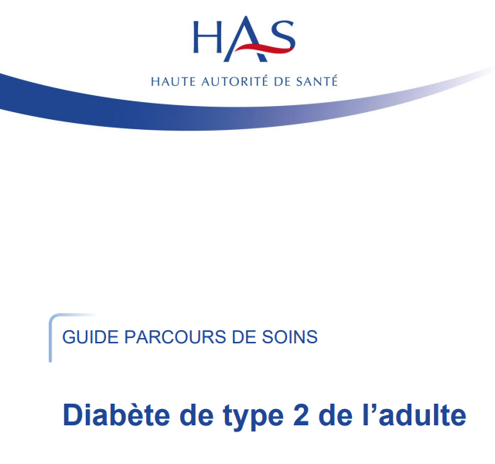
Diabète de type 2
Le diabète de type 2, le plus fréquent (92%), est majoritairement lié à l’accumulation de graisse viscérale et à la sédentarité qui perturbent le métabolisme glucidique.
Le diabète type 2 apparaît généralement après 40 ans, sa fréquence augmente avec l’âge. Il peut être méconnu pendant plusieurs années.
Le diabète de type 2 est lié à l’évolution des modes de vie, surtout alimentation trop riche ou déséquilibrée (graisses et sucres) et manque d’activité physique, ou encore les troubles du sommeil. Il est associé au surpoids et à l’obésité.
Il peut exister une prédisposition génétique de sensibilité au diabète de type 2 et, probablement, d’autres facteurs environnementaux. Les populations défavorisées sont davantage à risque de diabète.
Les personnes atteintes de diabète de type 2 peuvent initialement gérer leur maladie par l’activité physique et la modification de leur alimentation. Des traitements médicamenteux deviennent souvent nécessaires.
Guide Parcours de Soins Diabète de type 2 de l’adulte - HAS 2014

Slide 8
Diabète de type 1
5 à 10 % des personnes diabétiques.
Enfants ou jeunes adultes.
Maladie auto-immune avec dysfonctionnement de lymphocytes T qui identifient les cellules ß du pancréas comme étrangères à l’organisme du patient
Arrêt de la sécrétion d’insuline par destruction des cellules du pancréas.
Association de gènes de prédisposition et de facteurs environnementaux (virus?).
Symptomatique à la découverte

Slide 9
autres Diabètes
Diabètes secondaires (pancréatopathies, endocrinopathies…)
Diabètes monogéniques (MODY)

Slide 10
Dépistage et identification patients

Slide 11
Identifier les patients à risque
les patients âgés de plus de 45 ans ayant un des facteurs de risque suivants et en leur prescrivant un test de dépistage ANAES 2003
Les patients âgés de plus de 45 ans ayant un des facteurs de risque suivants et en leur prescrivant un test de dépistage ANAES 2003 :
Un surpoids ou une obésité (IMC > 25 kg/m²)
Un antécédent de diabète familial au premier degré (père, mère, frère[s], [sœurs])
Une origine non caucasienne
Chez les femmes, un antécédent de diabète gestationnel ou de naissance d’un enfant pesant plus de 4 kg
Une hypertension artérielle traitée ou non traitée
Une dyslipidémie traitée ou non traitée
Un traitement pouvant induire un diabète (antipsychotiques atypiques, corticoïdes, etc.) ou un antécédent de diabète induit
Guide Parcours de Soins Diabète de type 2 de l’adulte - HAS 2014
Notes:
En France, près de 50 % des patients atteints d’une MRC pouvant conduire à une
insuffisance rénale ne sont pas diagnostiqués.
- Chaque année, 11 000 nouveaux patients sont diagnostiqués d’une insuffisance rénale
sévère et 1/3 d’entre eux n’avaient jamais été pris en charge.
D’ailleurs, peu de patients ont conscience de leur maladie : plus d’1 patient sur 5 ignore son
diagnostic.
- Moins de 10 % au stade 3,
- Entre 25 et 50 % aux stades 4 et 5.

Slide 12
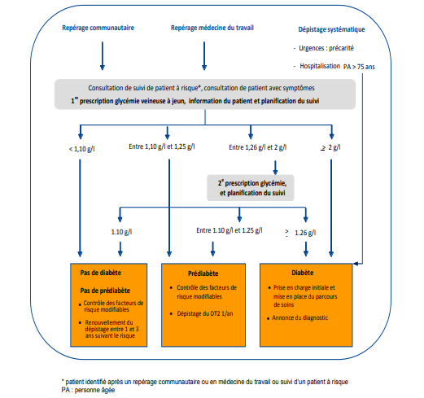
Dépister les patients à risque
les patients âgés de plus de 45 ans ayant un des facteurs de risque suivants et en leur prescrivant un test de dépistage ANAES 2003
Guide Parcours de Soins Diabète de type 2 de l’adulte - HAS 2014
Notes:
En France, près de 50 % des patients atteints d’une MRC pouvant conduire à une
insuffisance rénale ne sont pas diagnostiqués.
- Chaque année, 11 000 nouveaux patients sont diagnostiqués d’une insuffisance rénale
sévère et 1/3 d’entre eux n’avaient jamais été pris en charge.
D’ailleurs, peu de patients ont conscience de leur maladie : plus d’1 patient sur 5 ignore son
diagnostic.
- Moins de 10 % au stade 3,
- Entre 25 et 50 % aux stades 4 et 5.

Slide 13
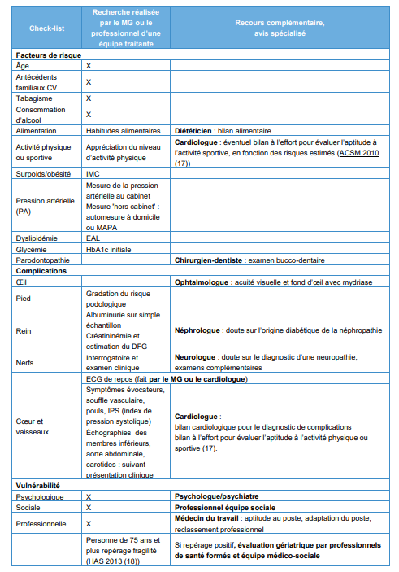
Bilan initial du diabète
les patients âgés de plus de 45 ans ayant un des facteurs de risque suivants et en leur prescrivant un test de dépistage ANAES 2003
HAS < Les Parcours de Soins / Service maladies chroniques et dispositifs d’accompagnement des malades / Mars 2014
Notes:
En France, près de 50 % des patients atteints d’une MRC pouvant conduire à une
insuffisance rénale ne sont pas diagnostiqués.
- Chaque année, 11 000 nouveaux patients sont diagnostiqués d’une insuffisance rénale
sévère et 1/3 d’entre eux n’avaient jamais été pris en charge.
D’ailleurs, peu de patients ont conscience de leur maladie : plus d’1 patient sur 5 ignore son
diagnostic.
- Moins de 10 % au stade 3,
- Entre 25 et 50 % aux stades 4 et 5.

Slide 14
Complications
les patients âgés de plus de 45 ans ayant un des facteurs de risque suivants et en leur prescrivant un test de dépistage ANAES 2003
HAS < Les Parcours de Soins / Service maladies chroniques et dispositifs d’accompagnement des malades / Mars 2014
Notes:
En France, près de 50 % des patients atteints d’une MRC pouvant conduire à une
insuffisance rénale ne sont pas diagnostiqués.
- Chaque année, 11 000 nouveaux patients sont diagnostiqués d’une insuffisance rénale
sévère et 1/3 d’entre eux n’avaient jamais été pris en charge.
D’ailleurs, peu de patients ont conscience de leur maladie : plus d’1 patient sur 5 ignore son
diagnostic.
- Moins de 10 % au stade 3,
- Entre 25 et 50 % aux stades 4 et 5.

Slide 15
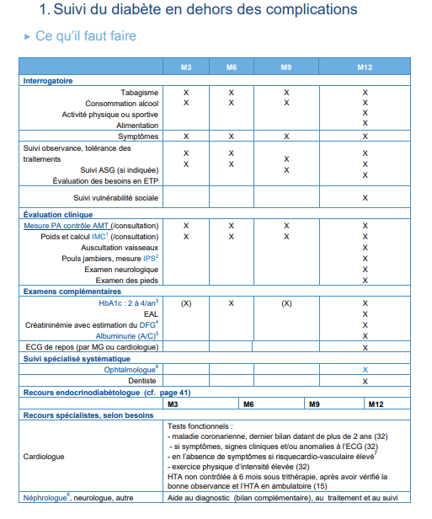
Suivi du Diabète en dehors des complications
les patients âgés de plus de 45 ans ayant un des facteurs de risque suivants et en leur prescrivant un test de dépistage ANAES 2003
HAS < Les Parcours de Soins / Service maladies chroniques et dispositifs d’accompagnement des malades / Mars 2014
Notes:
En France, près de 50 % des patients atteints d’une MRC pouvant conduire à une
insuffisance rénale ne sont pas diagnostiqués.
- Chaque année, 11 000 nouveaux patients sont diagnostiqués d’une insuffisance rénale
sévère et 1/3 d’entre eux n’avaient jamais été pris en charge.
D’ailleurs, peu de patients ont conscience de leur maladie : plus d’1 patient sur 5 ignore son
diagnostic.
- Moins de 10 % au stade 3,
- Entre 25 et 50 % aux stades 4 et 5.

Slide 16
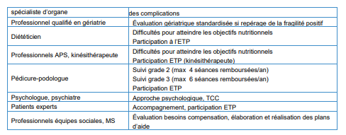
Suivi du Diabète en dehors des complications
les patients âgés de plus de 45 ans ayant un des facteurs de risque suivants et en leur prescrivant un test de dépistage ANAES 2003
HAS < Les Parcours de Soins / Service maladies chroniques et dispositifs d’accompagnement des malades / Mars 2014
Notes:
En France, près de 50 % des patients atteints d’une MRC pouvant conduire à une
insuffisance rénale ne sont pas diagnostiqués.
- Chaque année, 11 000 nouveaux patients sont diagnostiqués d’une insuffisance rénale
sévère et 1/3 d’entre eux n’avaient jamais été pris en charge.
D’ailleurs, peu de patients ont conscience de leur maladie : plus d’1 patient sur 5 ignore son
diagnostic.
- Moins de 10 % au stade 3,
- Entre 25 et 50 % aux stades 4 et 5.

Slide 17
Profil patients

Slide 18
Les patients DT2 : un surrisque d’IC et/ou de MRC
les patients âgés de plus de 45 ans ayant un des facteurs de risque suivants et en leur prescrivant un test de dépistage ANAES 2003
IC
1re cause d’hospitalisation chez les personnes de > 65 ans
1 patient sur 2 meurt dans les 5 ans qui suivent le diagnostic
DT2
Risque
d’IC
multiplié par 5
63 M
Le cercle vicieux de l’IC et de la MRC :
l’une provoque/aggrave l’autre
MRC
Risque de MCV 10 à 20 fois supérieur chez les patients atteints d’une MRC
40 % des patients atteints d’une MRC3 présentent un risque élevé ou très élevé d’événements indésirables CV
425 M¹
40 %
développeront
une MRC
760 M²
18
Notes:
1 - T2D prevalence source: IDF Atlas, 2017
2 - Boonman-de Winter LJ, et al. Diabetologia 2012;55:2154–2162

Slide 19
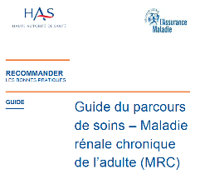
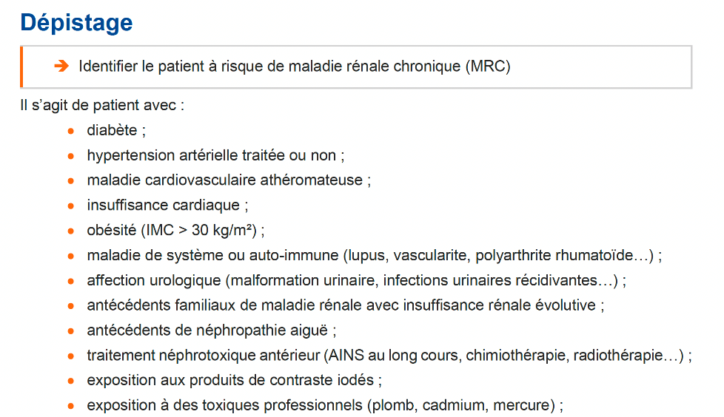
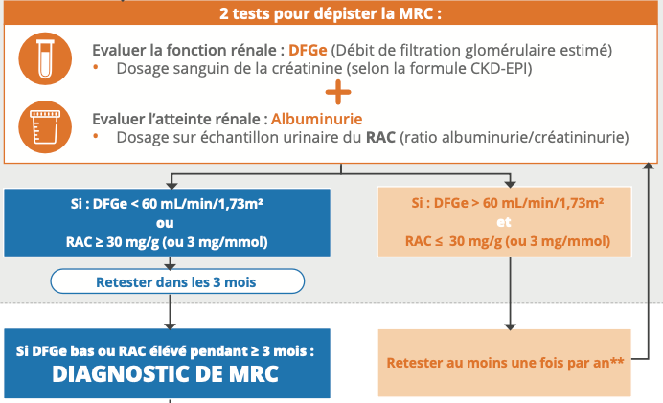
Le diabète : un facteur de risque de MRC
les patients âgés de plus de 45 ans ayant un des facteurs de risque suivants et en leur prescrivant un test de dépistage ANAES 2003
40% des patients DT2 souffrent de MRC
Dépistage annuel de ces patients
Etude Entred 2007-2010 : résultats épidémiologiques principaux d’Entredmétropole. http://invs.santepubliquefrance.fr/DossiersthematiquesMaladieschroniques-ettraumatismes/ Diabete/Etudes-Entred/Etude-Entred-2007-2010.
Notes:
En France, près de 50 % des patients atteints d’une MRC pouvant conduire à une
insuffisance rénale ne sont pas diagnostiqués.
- Chaque année, 11 000 nouveaux patients sont diagnostiqués d’une insuffisance rénale
sévère et 1/3 d’entre eux n’avaient jamais été pris en charge.
D’ailleurs, peu de patients ont conscience de leur maladie : plus d’1 patient sur 5 ignore son
diagnostic.
- Moins de 10 % au stade 3,
- Entre 25 et 50 % aux stades 4 et 5.

Slide 20
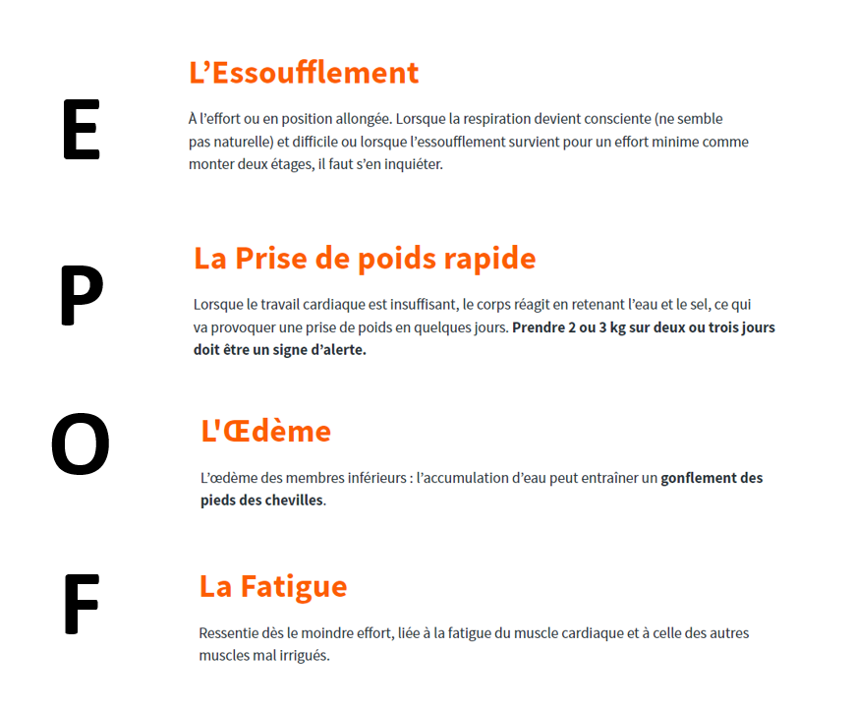
Le diabète : un facteur de risque d’IC
les patients âgés de plus de 45 ans ayant un des facteurs de risque suivants et en leur prescrivant un test de dépistage ANAES 2003
Signes évocateurs d’une IC
Valvular heart disease
Homme
Left ventricular hypertrophy
Femme
Diabetes
Angina pectoris
Myocardial infarction
Hypertension
Hard-ratio ajusté selon l’âge et facteur de risqueª
Surveiller les signes EPOF chez les patients DT2
Analysis based on dynamic model with reclassification of hypertension and risk factors at each follow-up; badjustments made for angina pectoris, myocardial infarction, diabetes, left ventricular hypertrophy, and valvular heart disease..
Notes:
En France, près de 50 % des patients atteints d’une MRC pouvant conduire à une
insuffisance rénale ne sont pas diagnostiqués.
- Chaque année, 11 000 nouveaux patients sont diagnostiqués d’une insuffisance rénale
sévère et 1/3 d’entre eux n’avaient jamais été pris en charge.
D’ailleurs, peu de patients ont conscience de leur maladie : plus d’1 patient sur 5 ignore son
diagnostic.
- Moins de 10 % au stade 3,
- Entre 25 et 50 % aux stades 4 et 5.

Slide 21
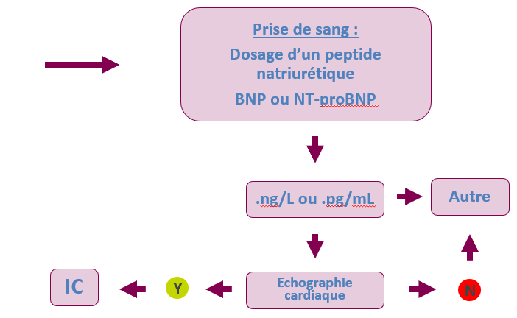
Le diabète : un facteur de risque d’IC
les patients âgés de plus de 45 ans ayant un des facteurs de risque suivants et en leur prescrivant un test de dépistage ANAES 2003
HAS. Parcours de soin de l’insuffisance cardiaque. Juin 2014
Notes:
En France, près de 50 % des patients atteints d’une MRC pouvant conduire à une
insuffisance rénale ne sont pas diagnostiqués.
- Chaque année, 11 000 nouveaux patients sont diagnostiqués d’une insuffisance rénale
sévère et 1/3 d’entre eux n’avaient jamais été pris en charge.
D’ailleurs, peu de patients ont conscience de leur maladie : plus d’1 patient sur 5 ignore son
diagnostic.
- Moins de 10 % au stade 3,
- Entre 25 et 50 % aux stades 4 et 5.

Slide 22
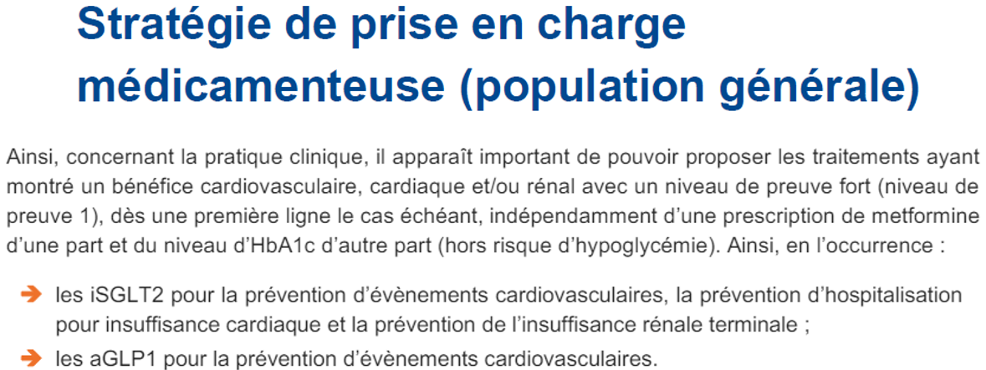
Stratégie de prise en charge
les patients âgés de plus de 45 ans ayant un des facteurs de risque suivants et en leur prescrivant un test de dépistage ANAES 2003
Patients à risque d’insuffisance cardiaque (IC) & de maladie rénale chronique (MRC)
Importance de la prévention et du dépistage
Stratégie thérapeutique du patient vivant avec un Diabète de type 2 - HAS 2024
Notes:
En France, près de 50 % des patients atteints d’une MRC pouvant conduire à une
insuffisance rénale ne sont pas diagnostiqués.
- Chaque année, 11 000 nouveaux patients sont diagnostiqués d’une insuffisance rénale
sévère et 1/3 d’entre eux n’avaient jamais été pris en charge.
D’ailleurs, peu de patients ont conscience de leur maladie : plus d’1 patient sur 5 ignore son
diagnostic.
- Moins de 10 % au stade 3,
- Entre 25 et 50 % aux stades 4 et 5.

Slide 23
Vaccinations et diabète
Référentiel de la Société francophone du diabète (SFD) : vaccination chez la personne diabétique Médecine des maladies Métaboliques - février 2020 - tome 14 - n°81
Risque infectieux lié au diabète :
  Plus d’infections en cas de diabète
    Surtout infections osseuses et articulaire, sepsis, cellulite, endocardite et pneumonie
      Plus marqué chez DT1 que DT2 (Risque d'infection osseuse x 22,3 versus 4,9 - risque de sepsis x 6,1 versus 2,25)
Risque infectieux lié au vieillissement (maladie chronique et ou complication gériatrique, altération de l'immunité)
Risque infectieux lié aux comorbidités (MCV, BPCO, MRC)

Slide 24
Vaccinations et diabète
Rappels des vaccination dTP/dTcaP
  Fréquence des plaies
Vaccination anti-grippale:
  Le diabète augmente l’incidence des grippes et pneumonies
  La vaccination réduit l’incidence le la grippe/pneumonie, de la mortalité toute cause et des évts CV
  Vaccination recommandée chez tous les diabétiques (OMS - HAS - ADA - SFD) (Prise en charge à 100%)
  IDE, médecin, pharmacien, sage-femme
Vaccination anti-pneumococcique :
  Risque d’infection invasive à pneumocoque x 2,3 chez le diabétique/population générale
  Infections à pneumocoques plus sévères si diabète
  Vaccination recommandée chez tous les diabétiques (HCSP- ADA - SFD) (Prise en charge à 65%)
  PREVENAR ® 20 (mêmes sérotypes que PREVENAR 13 + 7 sérotypes 8, 10A, 11A, 12F, 15B, 22F, 33F)

Slide 25
Vaccinations et diabète
Vaccination contre le zona :
  Augmentation du risque de zona au cours du diabète
  Réduction de l'incidence du zona et des douleurs post-zostériennes chez des sujets de plus de 60 ans
  Vaccination anti zona recommandé chez le sujet diabétique entre 65 et 74 ans (SFD)
  SHINGRIX ® (M0 et M2 - en établissement de santé)
  HAS :
Recommandations générales
  La vaccination avec le vaccin Shingrix® est recommandée chez les adultes âgés de 65 ans.et plus même s’ils ont déjà eu un zona ou si ils ont déjà reçu une dose de vaccin Zostavax®.
  Le vaccin Shingrix® n’est pas encore remboursé en ville, mais seulement à l’hôpital. En attendant le remboursement, il faut donc continuer à utiliser le vaccin Zostavax®.
Recommandations particulières
  La vaccination avec le vaccin Shingrix® est recommandée chez les personnes de 18 ans et plus immunodéprimées (lorsque le vaccin sera pris en charge par l’Assurance Maladie).

Slide 27
Partie HAS 2024

Slide 28

Actualisation de la stratégie de prise en charge du patient DT2
En 2024 l’HAS recommande une prise en charge globale du patient vivant avec un DT2
1- la modification des habitudes de vie, première étape de la prise en charge (activité physique, nutrition, lutte contre l’obésité)
2- associer la prévention des risques de complications cardiovasculaires et rénales aux objectifs glycémiques

Slide 29
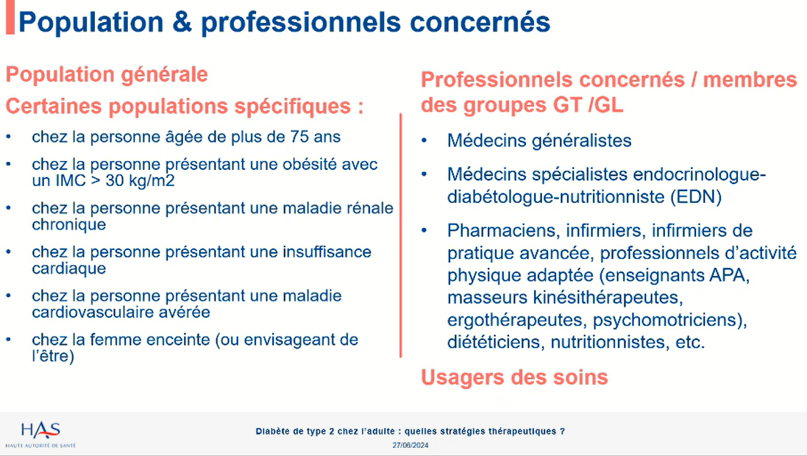

Slide 30
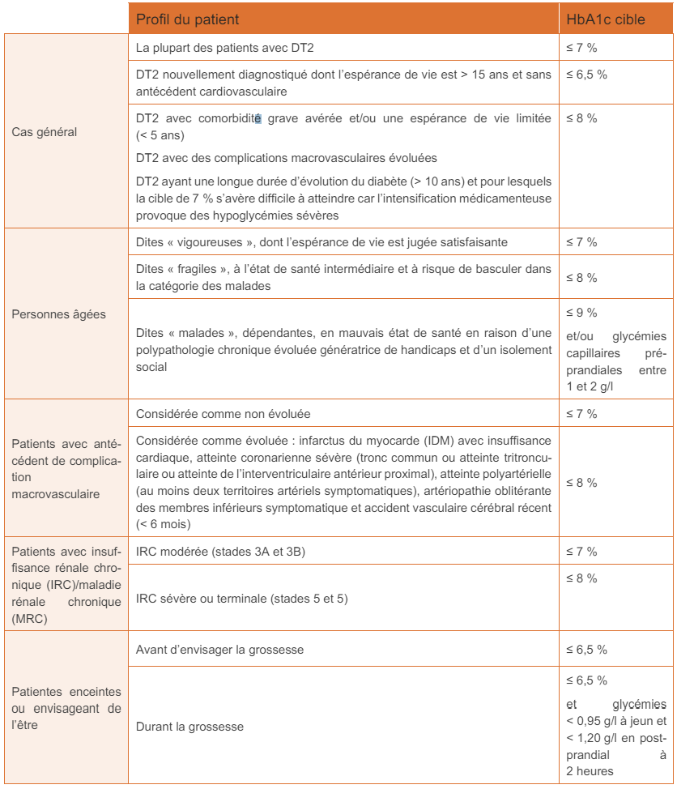

Rappel objectifs glycémiques
https://www.has-sante.fr/upload/docs/application/pdf/2024-06/strategie_therapeutique_du_patient_vivant_avec_un_diabete_de_type_2_-_recommandations.pdf

Slide 31
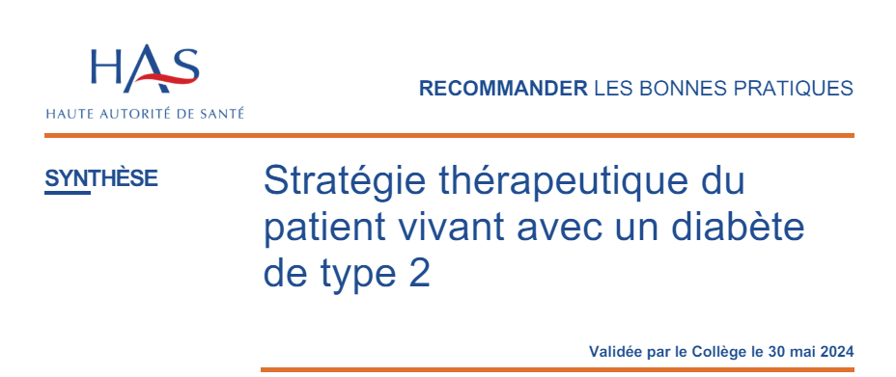
Mai 2024
https://www.has-sante.fr/upload/docs/application/pdf/2024-06/strategie_therapeutique_du_patient_vivant_avec_un_diabete_de_type_2_-_fiche_de_synthese.pdf
Notes:
Ces RBP portent sur la prise en charge globale (intégrant les volets non médicamenteux et médicamenteux) du patient diagnostiqué avec un DT2, en 1re ligne, 2e ligne, 3e ligne. Les populations concernées sont : ‒ population générale ; ‒ et certaines populations spécifiques avec une particularité de prise en charge : • chez la personne âgée de plus de 75 ans, • chez la personne présentant une obésité avec un IMC > 35 kg/m2 , • chez la personne présentant une maladie rénale chronique, • chez la personne présentant une insuffisance cardiaque, • chez la personne présentant une maladie cardiovasculaire avérée, • chez la femme enceinte (ou envisageant de l’être).
Prise en compte du critère bio HbA1c et des études de sécurité CVOT

Slide 32
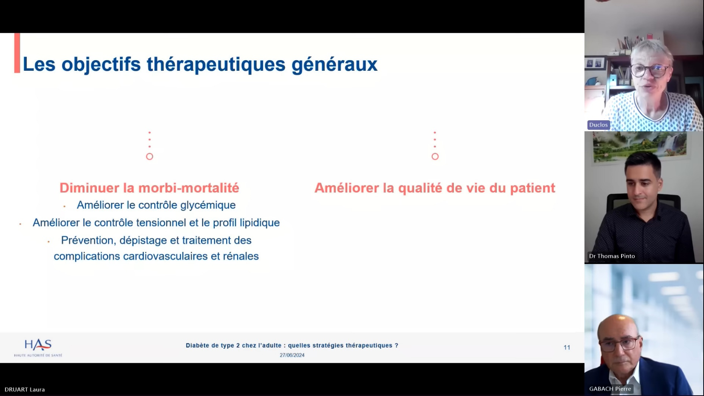

Slide 33
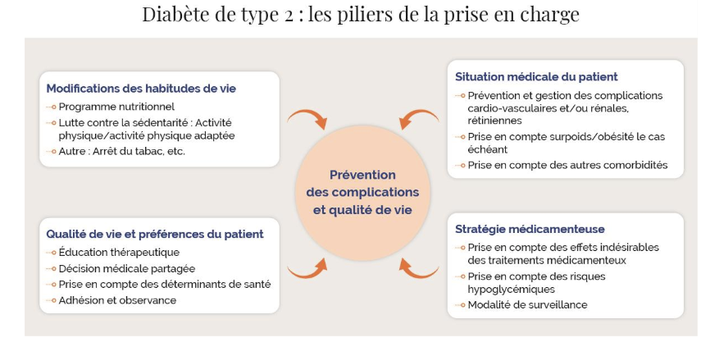
La PEC est globale, plurielle dans ses composantes et individualisée sur la situation du patient vivant avec un DT2.
https://www.has-sante.fr/upload/docs/application/pdf/2024-06/strategie_therapeutique_du_patient_vivant_avec_un_diabete_de_type_2_-_fiche_de_synthese.pdf
Notes:
En première intention : mesures non médicamenteuses
Pour la première fois, la HAS recommande en première intention une prise en charge non médicamenteuse (algorithme en figure 1) axée sur les modifications des habitudes de vie efficaces, c’est-à-dire :
Les mesures visant à la modification du mode de vie : prise en charge nutritionnelle, activité physique au sens large, etc.
L’éducation thérapeutique du patient et son accompagnement.
En ce qui concerne l’activité physique, les bénéfices démontrés pour les patients diabétiques sont multiples : amélioration de la sensibilité à l’insuline, réduction des facteurs de risque de progression du diabète, diminution du risque de complications cardiovasculaires, amélioration de la qualité de vie, de l’équilibre glycémique, diminution de la mortalité, etc. L’activité physique adaptée est considérée désormais comme une thérapeutique à part entière, seule ou en association avec les traitements médicamenteux, à prescrire selon le référentiel de prescription d’activité physique et sportive édité par la HAS en juillet 2022.
Les modifications progressives et durables des habitudes de vie devraient s’appuyer sur une démarche pédagogique, au mieux sur la mise en place d’un programme d’éducation thérapeutique du patient (ETP).

Slide 34
Stratégie thérapeutique (cas général) à adapter en fonction de l’état clinique du patient.
➔ Prise en charge non médicamenteuse : modifications thérapeutiques du mode de vie (programme nutritionnel, activité physique, éducation thérapeutique)
➔ Prise en charge médicamenteuse : mono et bithérapie ; au-delà de la bithérapie, trithérapie avec ou sans insulinothérapie.
https://www.has-sante.fr/upload/docs/application/pdf/2024-06/strategie_therapeutique_du_patient_vivant_avec_un_diabete_de_type_2_-_recommandations.pdf
Notes:
L’objectif thérapeutique est individualisé en fonction du profil des patients (populations générale ou plus spécifique, présence ou non de comorbidités et de facteurs de risque cardio-vasculaires, complications du diabète, etc.) et peut donc évoluer au cours du temps.

Slide 35
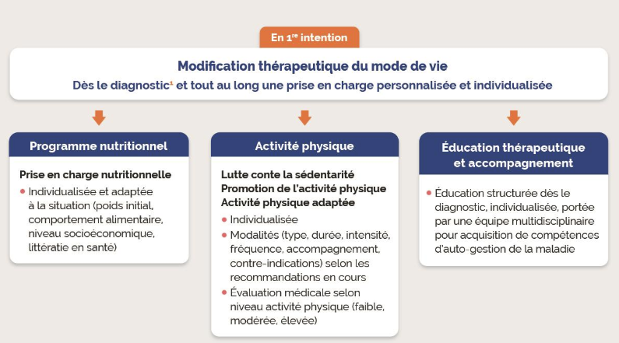
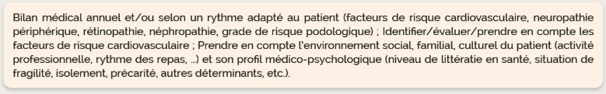
Prise en charge non médicamenteuse
https://www.has-sante.fr/upload/docs/application/pdf/2024-06/strategie_therapeutique_du_patient_vivant_avec_un_diabete_de_type_2_-_fiche_de_synthese.pdf

Slide 36
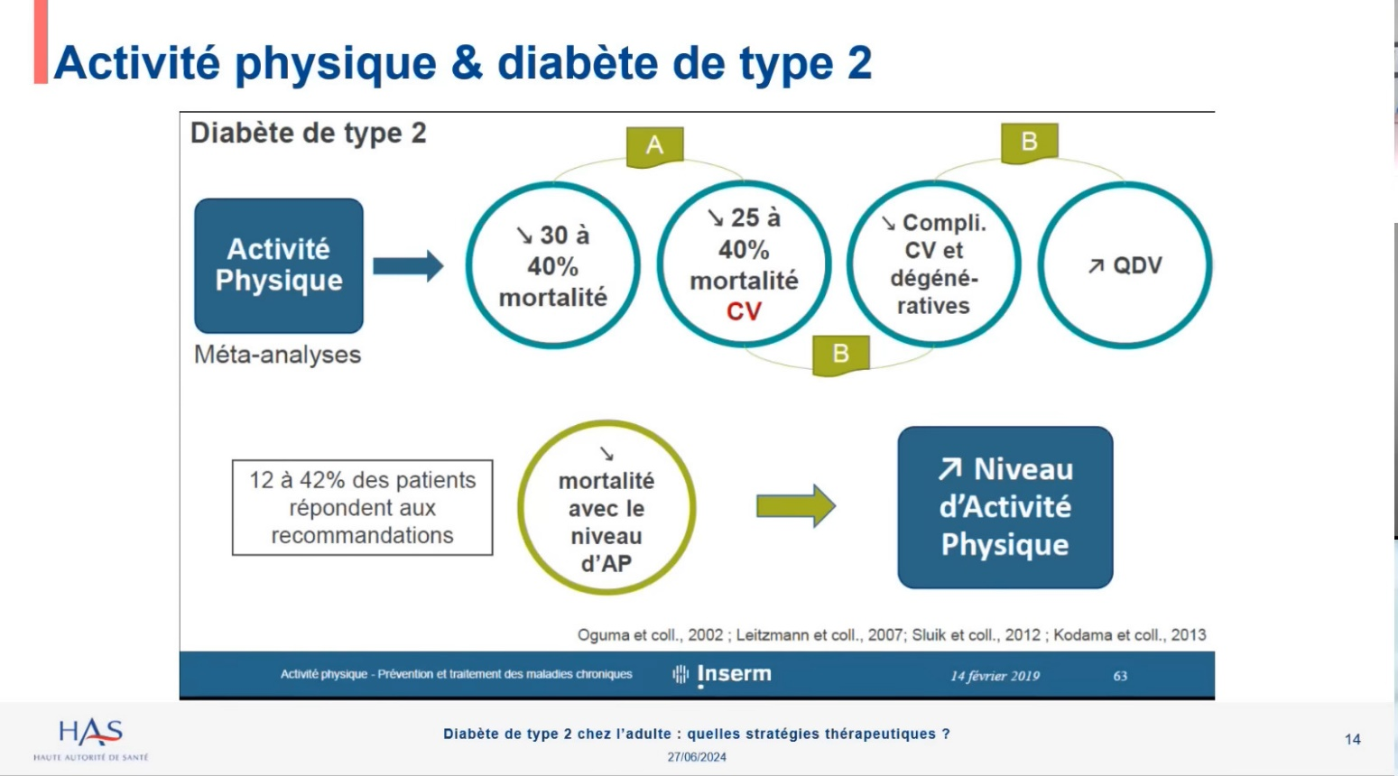

Slide 37
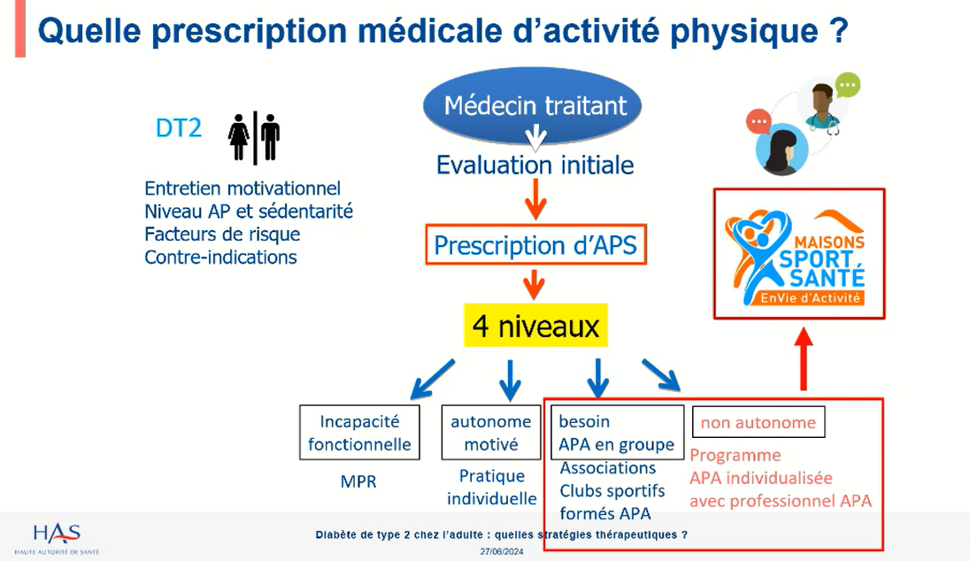
L’APA se justifie pour les personnes incapables de pratiquer des activités physiques (AP) ou sportives
ordinaires en autonomie et en sécurité, et considérées comme physiquement « inactives », car n’ayant
pas un niveau d’AP conforme aux recommandations de l’OMS
Notes:
Se renseigner dans les antennes locales de la maison Sport Santé

Slide 38
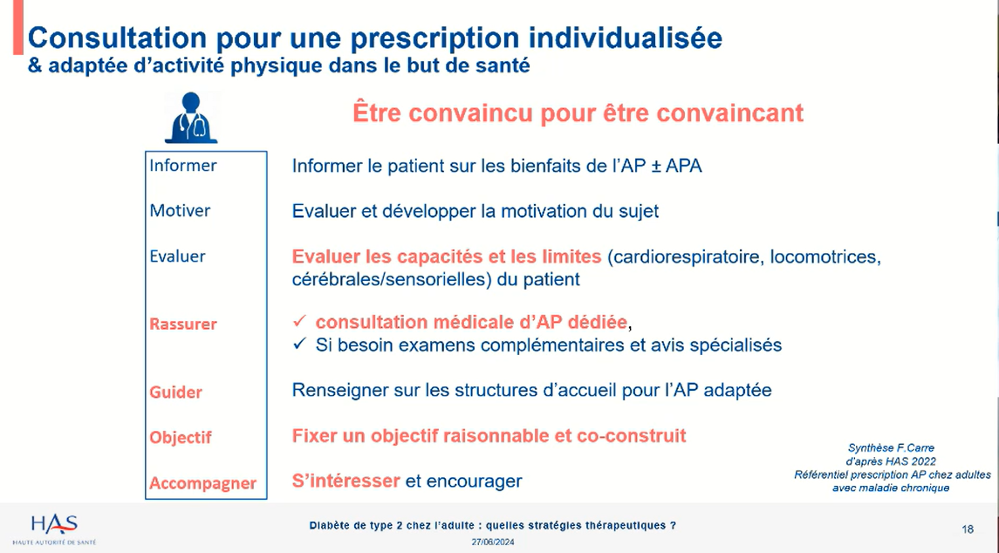

Slide 39
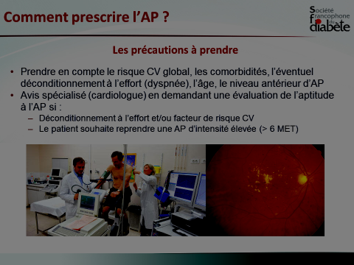
les patients âgés de plus de 45 ans ayant un des facteurs de risque suivants et en leur prescrivant un test de dépistage ANAES 2003

Slide 40
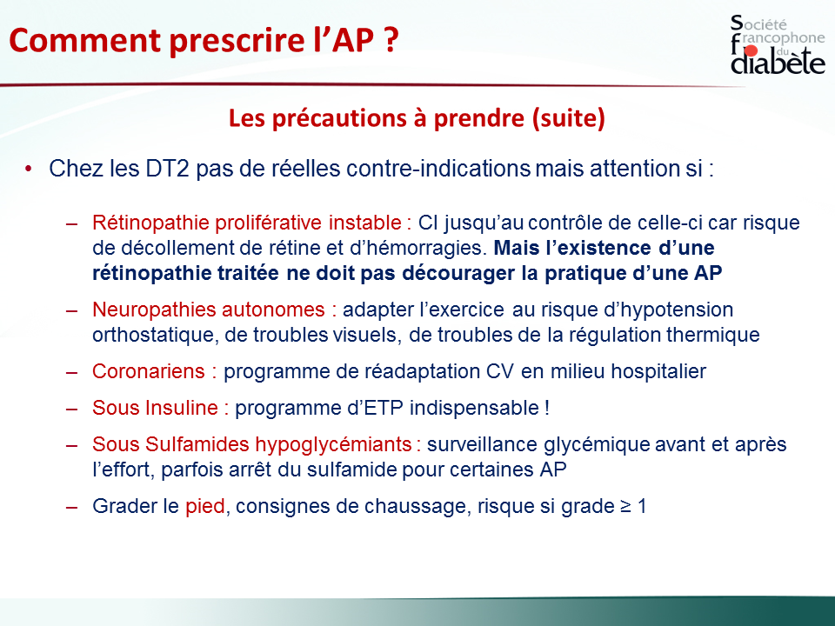

Slide 41
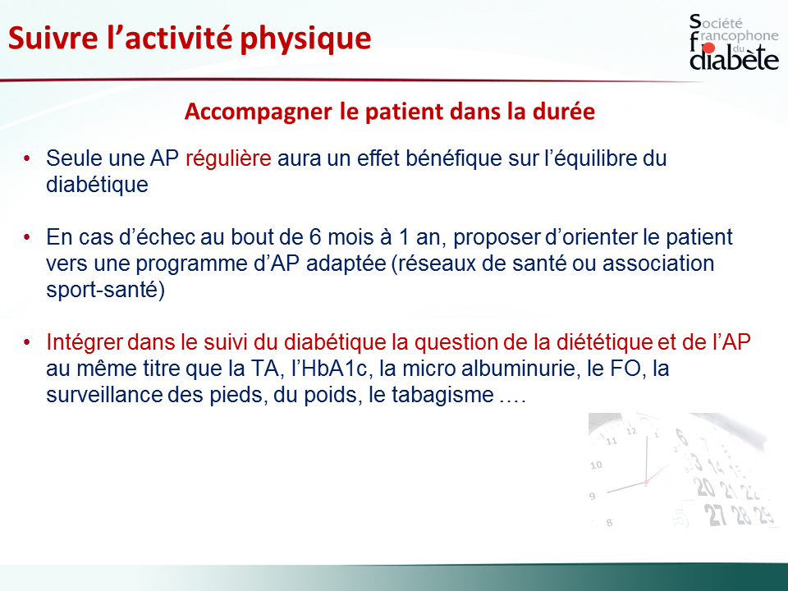

Slide 42
Objectifs SMART :
les patients âgés de plus de 45 ans ayant un des facteurs de risque suivants et en leur prescrivant un test de dépistage ANAES 2003
S : simples
M : mesurables
A : atteignables
R : réalisables
T : tenables dans le temps

Slide 43
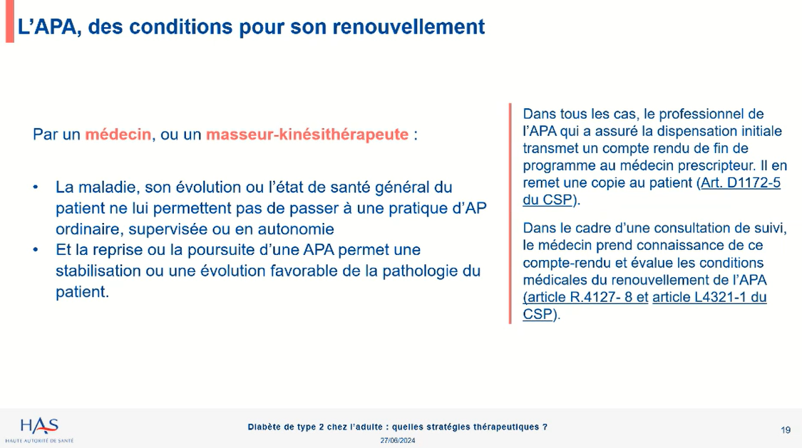

Slide 44

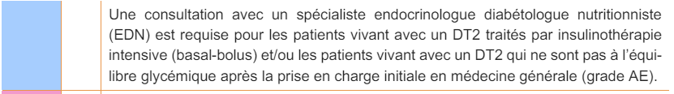

APA
https://www.has-sante.fr/upload/docs/application/pdf/2024-06/strategie_therapeutique_du_patient_vivant_avec_un_diabete_de_type_2_-_recommandations.pdf

Slide 45
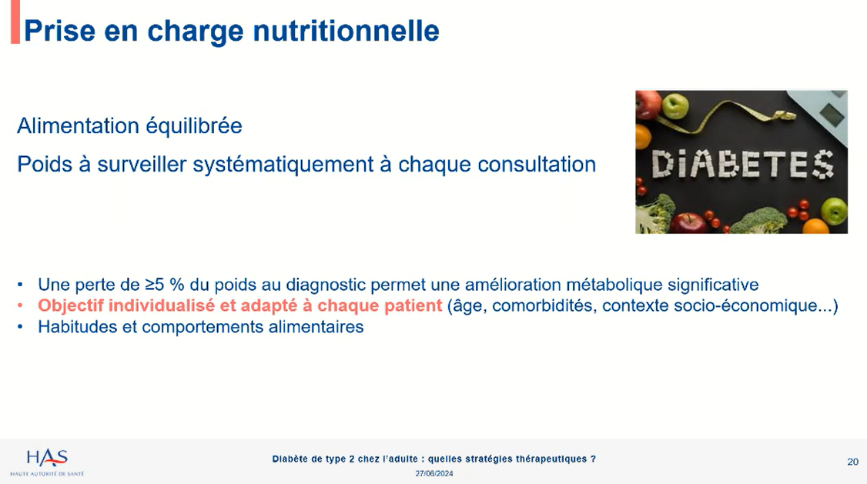

Slide 46
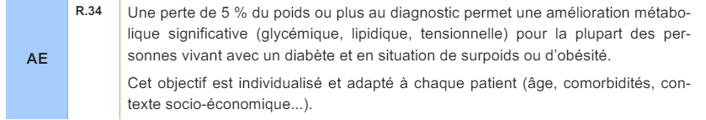
Nutrition
https://www.has-sante.fr/upload/docs/application/pdf/2024-06/strategie_therapeutique_du_patient_vivant_avec_un_diabete_de_type_2_-_recommandations.pdf

Slide 47
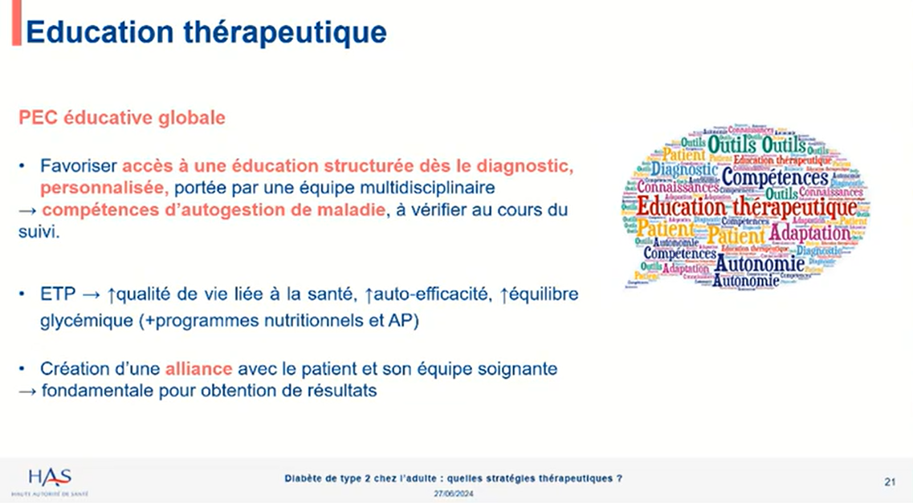

Slide 48
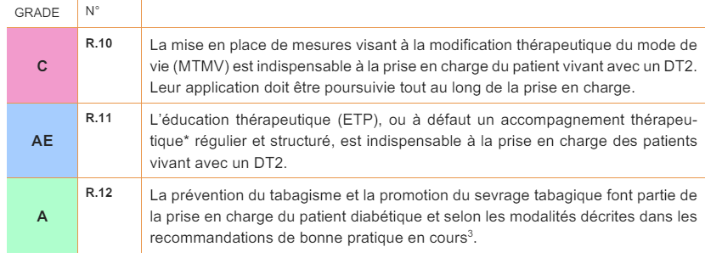
Recommandations DT2 – PEC non médicamenteuse
https://www.has-sante.fr/upload/docs/application/pdf/2024-06/strategie_therapeutique_du_patient_vivant_avec_un_diabete_de_type_2_-_recommandations.pdf

Slide 49
Prise en charge médicamenteuse : mono et bithérapie
Ainsi, concernant la pratique clinique, il apparaît important de pouvoir proposer les traitements ayant montré un bénéfice cardiovasculaire, cardiaque et/ou rénal avec un niveau de preuve fort (niveau de preuve 1), dès une première ligne le cas échéant, indépendamment d’une prescription de metformine d’une part et du niveau d’HbA1c d’autre part (hors risque d’hypoglycémie). Ainsi, en l’occurrence :
    ➔ les iSGLT2 pour la prévention d’évènements cardiovasculaires, la prévention d’hospitalisation pour insuffisance cardiaque et la prévention de l’insuffisance rénale terminale ;
    ➔ les aGLP1 pour la prévention d’évènements cardiovasculaires.
https://www.has-sante.fr/upload/docs/application/pdf/2024-06/strategie_therapeutique_du_patient_vivant_avec_un_diabete_de_type_2_-_recommandations.pdf
Notes:
En deuxième intention, si la prise en charge non médicamenteuse proposée (changement des habitudes de vie) n’a pas permis d’atteindre les objectifs définis initialement avec le patient, il faut proposer un traitement médicamenteux.
En pratique, selon la HAS, on peut proposer les traitements ayant montré un bénéfice cardiovasculaire, cardiaque et/ou rénal avec un niveau de preuve fort, dès la première ligne, indépendamment d’une prescription de metformine, d’une part, et du niveau d’HbA1c, d’autre part (hors risque d’hypoglycémie). Ainsi :
⇒ les iSGLT2 pour la prévention d’événements cardiovasculaires, la prévention d’hospitalisation pour insuffisance cardiaque et la prévention de l’insuffisance rénale terminale ;
⇒ les aGLP1 pour la prévention d’événements cardiovasculaires.

Slide 50
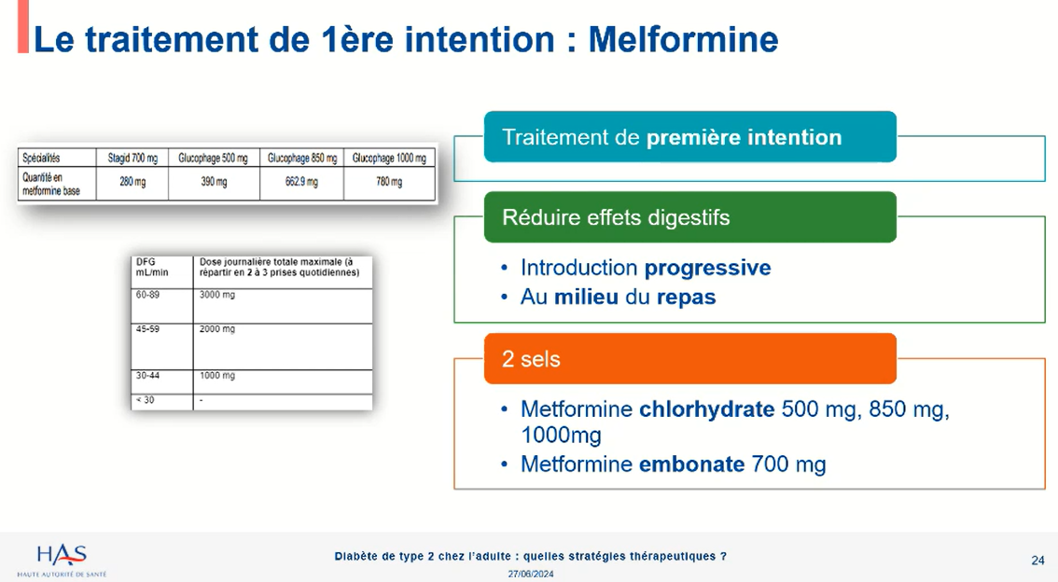
Notes:
Moins de MET dans la forme embonate donc si MET mal tolérée sour chlorhydrate, essayer l’embonate (=Stagid)

Slide 51
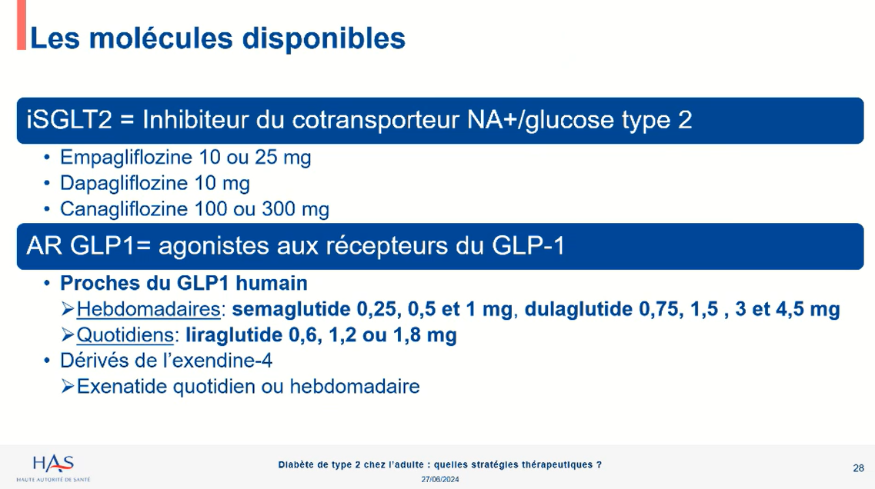

Slide 52
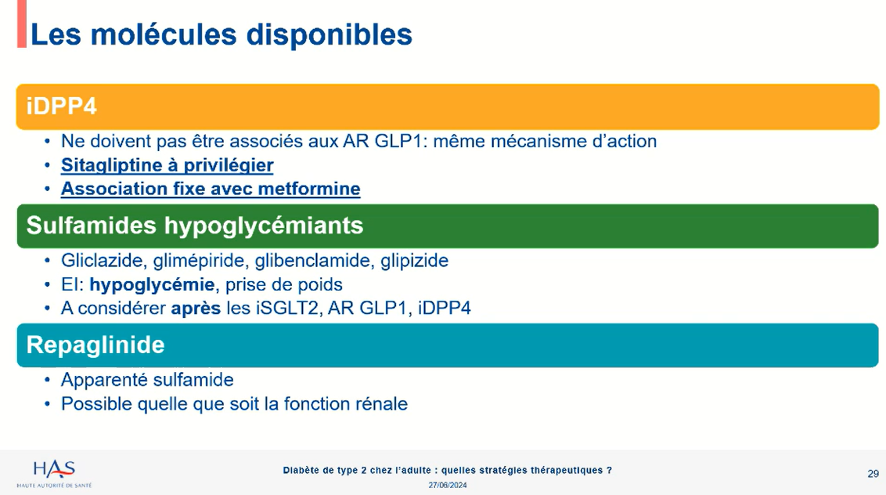

Slide 53
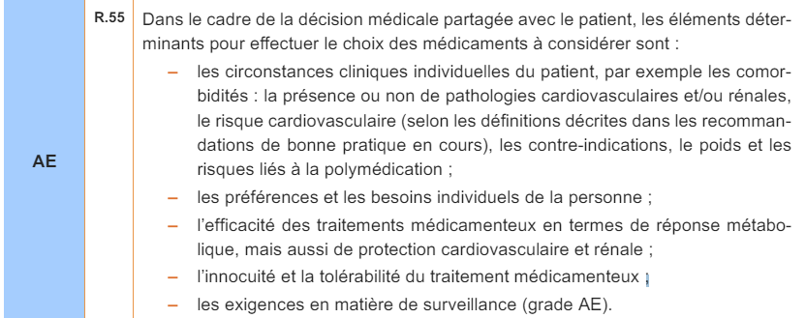
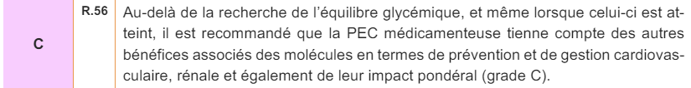
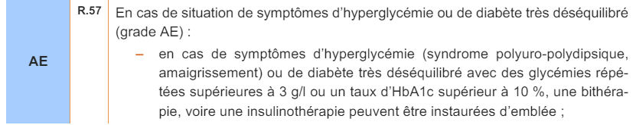
A l’initiation des traitements médicamenteux
https://www.has-sante.fr/upload/docs/application/pdf/2024-06/strategie_therapeutique_du_patient_vivant_avec_un_diabete_de_type_2_-_recommandations.pdf

Slide 54
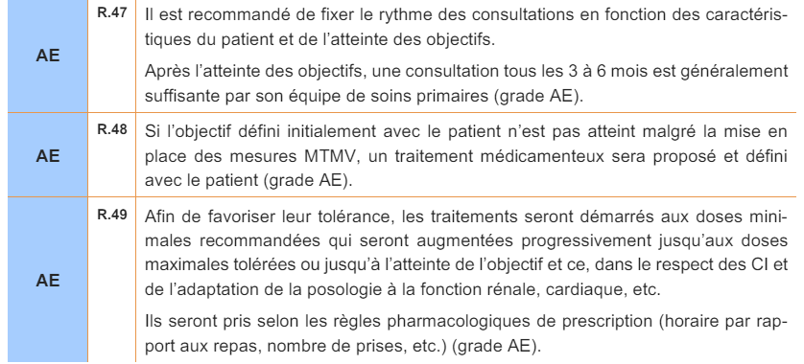
Tout au long de la prise en charge et à chaque étape (suivi, réévaluation)
https://www.has-sante.fr/upload/docs/application/pdf/2024-06/strategie_therapeutique_du_patient_vivant_avec_un_diabete_de_type_2_-_recommandations.pdf

Slide 55
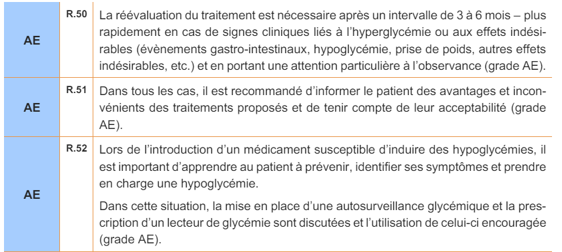

Tout au long de la prise en charge et à chaque étape (suivi, réévaluation) (suite)
https://www.has-sante.fr/upload/docs/application/pdf/2024-06/strategie_therapeutique_du_patient_vivant_avec_un_diabete_de_type_2_-_recommandations.pdf

Slide 56
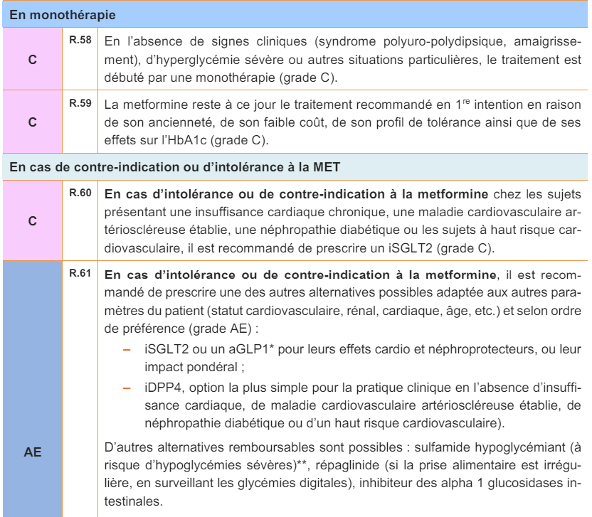
Monothérapie
*À la date de l’actualisation (mai 2024), les iSGLT2 (empagliflozine, dapagliflozine, canagliflozine), les aGLP1 (liraglutide, dulaglutide, sémaglutide) et les iDPP4 (sitagliptine, saxagliptine, vildagliptine, linagliptine) disposent d’une AMM en monothérapie en cas de CI ou d’intolérance à la metformine mais ne sont pas remboursés dans cette indication (sauf la sitagliptine chez l’insuffisant rénal) à la suite d’un SMR insuffisant en absence de données probantes.
Cette situation pourrait faire l’objet d’une éventuelle évaluation par la commission de la transparence si des données pertinentes étaient déposées.
** La prescription des sulfamides hypoglycémiants en monothérapie n’est plus la stratégie préférentielle recommandée en raison des risques d’hypoglycémies sévères et de l’existence de molécules ayant des effets bénéfiques clairement démontrés sur les complications cardiovasculaires et rénales.
https://www.has-sante.fr/upload/docs/application/pdf/2024-06/strategie_therapeutique_du_patient_vivant_avec_un_diabete_de_type_2_-_recommandations.pdf

Slide 57
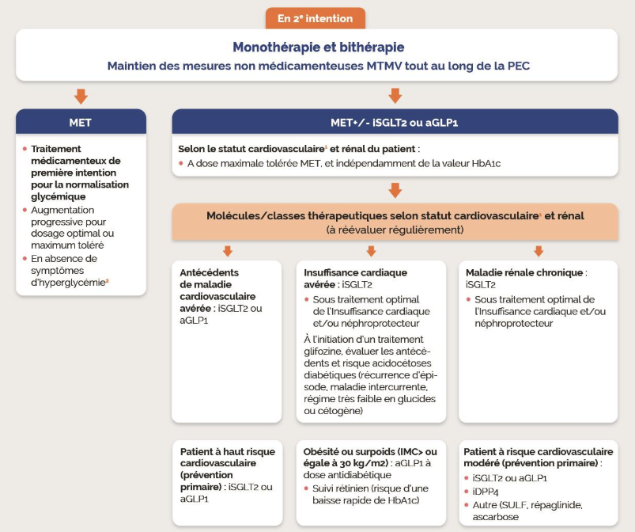
Prise en charge médicamenteuse : mono et bithérapie
https://www.has-sante.fr/upload/docs/application/pdf/2024-06/strategie_therapeutique_du_patient_vivant_avec_un_diabete_de_type_2_-_fiche_de_synthese.pdf

Slide 58
Prise en charge médicamenteuse : mono et bithérapie
https://www.has-sante.fr/upload/docs/application/pdf/2024-06/strategie_therapeutique_du_patient_vivant_avec_un_diabete_de_type_2_-_fiche_de_synthese.pdf

Slide 59
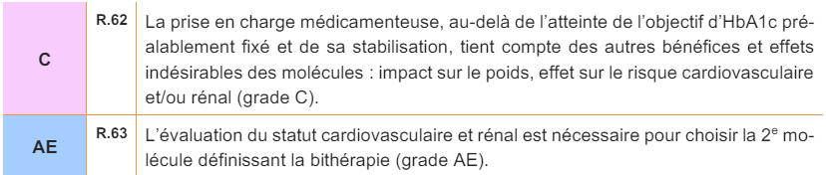
Bithérapie
https://www.has-sante.fr/upload/docs/application/pdf/2024-06/strategie_therapeutique_du_patient_vivant_avec_un_diabete_de_type_2_-_recommandations.pdf

Slide 60
Prise en charge médicamenteuse : mono et bithérapie
https://www.has-sante.fr/upload/docs/application/pdf/2024-06/strategie_therapeutique_du_patient_vivant_avec_un_diabete_de_type_2_-_fiche_de_synthese.pdf

Slide 61
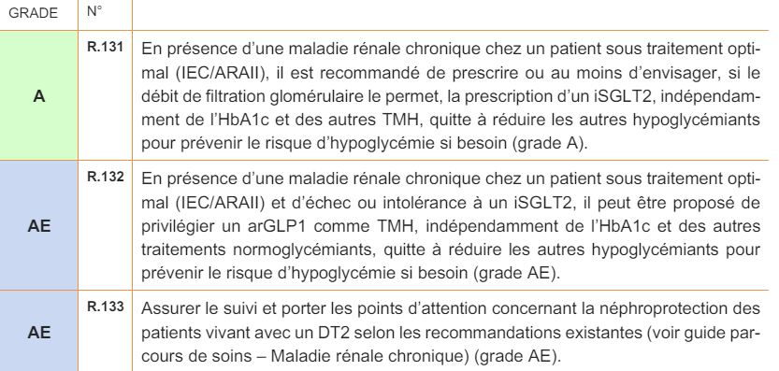
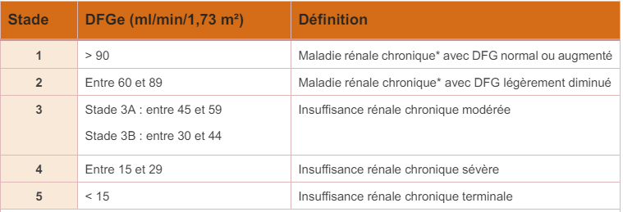
Patients DT2 + MRC
Le stade de maladie rénale chronique est défini à partir du DFG estimé (DFGe) et de la présence de marqueurs d’atteinte rénale :
‒ guide du parcours de soins – Maladie rénale chronique de l’adulte (MRC), septembre 2023.
https://www.has-sante.fr/upload/docs/application/pdf/2024-06/strategie_therapeutique_du_patient_vivant_avec_un_diabete_de_type_2_-_recommandations.pdf

Slide 62
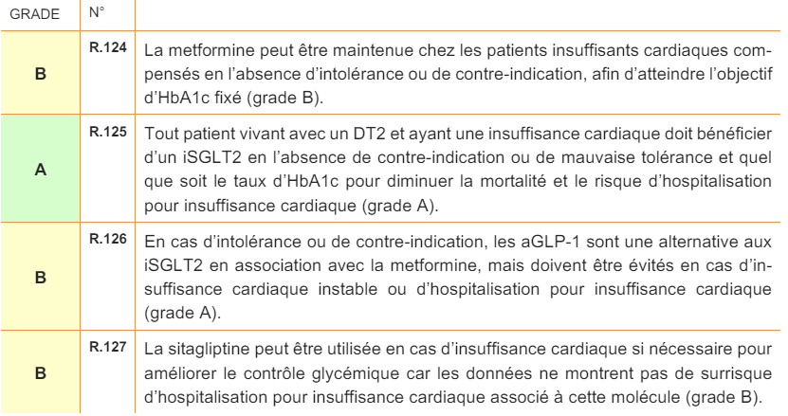
Patients DT2 + IC
https://www.has-sante.fr/upload/docs/application/pdf/2024-06/strategie_therapeutique_du_patient_vivant_avec_un_diabete_de_type_2_-_recommandations.pdf

Slide 63
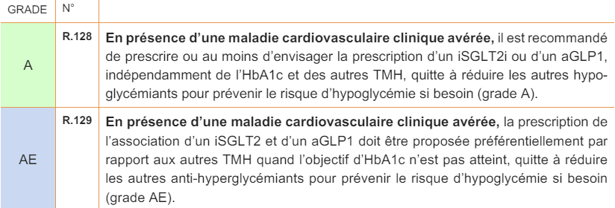
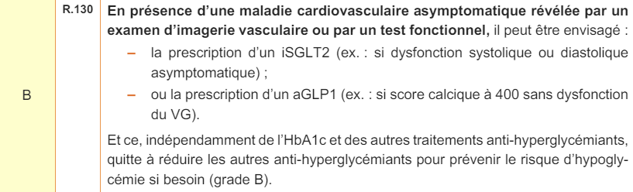
Patients DT2 + maladie CV avérée
Les antécédents de complications macrovasculaires pouvant être considérés comme avérés sont :
‒ infarctus du myocarde (IDM) ; ‒ atteinte coronarienne avérée (tronc commun ou atteinte tritronculaire ou atteinte de l’interventriculaire antérieure [IVA] proximale) ;
‒ artériopathie oblitérante des membres inférieurs (AOMI) symptomatique ;
‒ accident vasculaire cérébral.
https://www.has-sante.fr/upload/docs/application/pdf/2024-06/strategie_therapeutique_du_patient_vivant_avec_un_diabete_de_type_2_-_recommandations.pdf

Slide 64
Prise en charge médicamenteuse : mono et bithérapie
https://www.has-sante.fr/upload/docs/application/pdf/2024-06/strategie_therapeutique_du_patient_vivant_avec_un_diabete_de_type_2_-_fiche_de_synthese.pdf

Slide 65





Bithérapie en prévention primaire
Haut niveau de risque cardiovasculaire (par exemple, cumulant plus de 3 facteurs de risque cardiovasculaire, à l’instar des recommandations pro-posées par le BMJ, https://www.bmj.com/content/373/bmj.n1091/infographic)
https://www.has-sante.fr/upload/docs/application/pdf/2024-06/strategie_therapeutique_du_patient_vivant_avec_un_diabete_de_type_2_-_recommandations.pdf

Slide 66

Bithérapie en prévention secondaire
https://www.has-sante.fr/upload/docs/application/pdf/2024-06/strategie_therapeutique_du_patient_vivant_avec_un_diabete_de_type_2_-_recommandations.pdf

Slide 67

Bithérapie en prévention primaire
https://www.has-sante.fr/upload/docs/application/pdf/2024-06/strategie_therapeutique_du_patient_vivant_avec_un_diabete_de_type_2_-_recommandations.pdf

Slide 68



Patient avec IMC > 30 kg/m²
https://www.has-sante.fr/upload/docs/application/pdf/2024-06/strategie_therapeutique_du_patient_vivant_avec_un_diabete_de_type_2_-_recommandations.pdf
Notes:
Les recommandations peuvent se référer aux récents travaux de la HAS sur la prise en charge du patient en surpoids ou en obésité, en particulier : ‒ le guide du parcours de soins « Surpoids et obésité de l’adulte », février 2023 ‒ la recommandation de bonne pratique « Obésité de l’adulte : prise en charge de 2e et 3e niveaux – Partie I : prise en charge médicale », juin 2022 ; ‒ le rapport d’évaluation des technologies de santé « Chirurgie métabolique : traitement chirurgical du DT2 », octobre 2022.

Slide 69
Prise en charge médicamenteuse : mono et bithérapie
https://www.has-sante.fr/upload/docs/application/pdf/2024-06/strategie_therapeutique_du_patient_vivant_avec_un_diabete_de_type_2_-_fiche_de_synthese.pdf

Slide 70


Patient > 75 ans
https://www.has-sante.fr/upload/docs/application/pdf/2024-06/strategie_therapeutique_du_patient_vivant_avec_un_diabete_de_type_2_-_recommandations.pdf

Slide 71

Trithérapie
https://www.has-sante.fr/upload/docs/application/pdf/2024-06/strategie_therapeutique_du_patient_vivant_avec_un_diabete_de_type_2_-_recommandations.pdf
Notes:
Hors insuline

Slide 72



Trithérapie avec insuline
https://www.has-sante.fr/upload/docs/application/pdf/2024-06/strategie_therapeutique_du_patient_vivant_avec_un_diabete_de_type_2_-_recommandations.pdf

Slide 73

Trithérapie avec insuline
https://www.has-sante.fr/upload/docs/application/pdf/2024-06/strategie_therapeutique_du_patient_vivant_avec_un_diabete_de_type_2_-_recommandations.pdf

Slide 74


Trithérapie avec insuline
https://www.has-sante.fr/upload/docs/application/pdf/2024-06/strategie_therapeutique_du_patient_vivant_avec_un_diabete_de_type_2_-_recommandations.pdf

Slide 75

Trithérapie avec insuline
https://www.has-sante.fr/upload/docs/application/pdf/2024-06/strategie_therapeutique_du_patient_vivant_avec_un_diabete_de_type_2_-_recommandations.pdf

Slide 76

Prise en charge médicamenteuse : trithérapie avec/sans insulinothérapie
https://www.has-sante.fr/upload/docs/application/pdf/2024-06/strategie_therapeutique_du_patient_vivant_avec_un_diabete_de_type_2_-_fiche_de_synthese.pdf

Slide 77
Recours à l’endocrinologue
Hémoglobine glyquée > à l’objectif malgré un traitement oral optimal
Passage à l’insulinothérapie en particulier basal-bolus, choix des insulines
Diabète compliqué
…

Slide 78

Aide au choix d’un traitement antidiabétique hypoglycémiant
+ faible ; ++ modéré/intermédiaire ; +++ fort/élevé ;
↑ augmentation ; ↓ baisse ; ↔ neutre
https://www.has-sante.fr/upload/docs/application/pdf/2024-06/strategie_therapeutique_du_patient_vivant_avec_un_diabete_de_type_2_-_fiche_de_synthese.pdf

Slide 79

Recommandations SFD 2023

Slide 80

Recommandations SFD 2023

Slide 81

Notes:
« Dépasser l’approche de l’HBA1c et prendre en compte les effets propres des classes théra à dispo° »
biT SGLT2 ou GLP1 possible si MCV avérée
En bleu : si pas suffisant pour contrôle glycémique

Slide 82


Slide 83
Conclusion

Slide 84
En synthèse
Modification thérapeutique du mode de vie ++++
Un dépistage régulier des comorbidités (MRC, IC) doit être proposé à tous les patients à risque
Une prise en charge précoce, multidisciplinaire et adaptée doit être initiée et maintenue au long cours
Prévention des complications, notamment CV et rénales, au cours du diabète de type 2
Des objectifs individualisés (HbA1c, PA, Protéinurie, LDL etc…)
Bénéfices du traitement par sur la protection rénale et cardiovasculaire (iSGLT2 & aGLP1) au-delà du contrôle glycémique
« Quand on protège le rein, on protège le cœur, et vice-versa »

Slide 85
Back up

